Slide 1
Русские обычаи. Праздник Ивана Купалы.

Slide 2
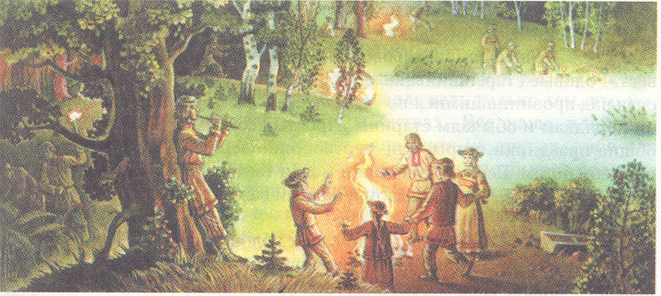
В ночь с 23 на 24 июня на Руси отмечают праздник вершины лета. Это мистический, загадочный, но в то же время весёлый праздник, полный обрядовых действий, правил и запретов, песен, приговоров, всевозможных примет, гаданий, легенд, поверий.

Slide 3
Иоанн Креститель
У наших предков
существовало божество
Купало (Купала)
олицетворяющее
плодородие.
В его честь вечерами
распевали песни и прыгали
через костер.
Иваном
божество Купало
стало называться после
крещения Руси,
когда его заместил
Иоанн Креститель,
крестивший самого
Христа и чье рождество
праздновалось
24 июня.

Slide 4
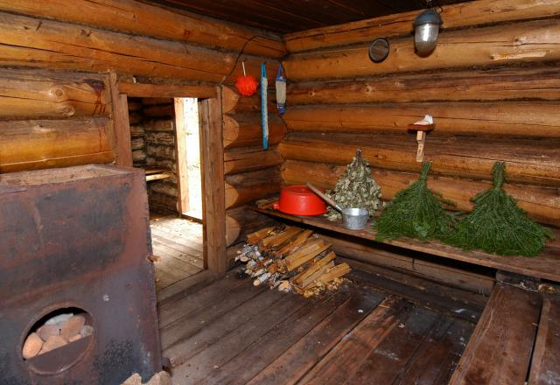
В канун праздника, русские люди обязательно мылись в банях.
Совмещая в себе стихии огня и воды, баня символизировала полное очищение человека через огонь и воду.

Slide 5
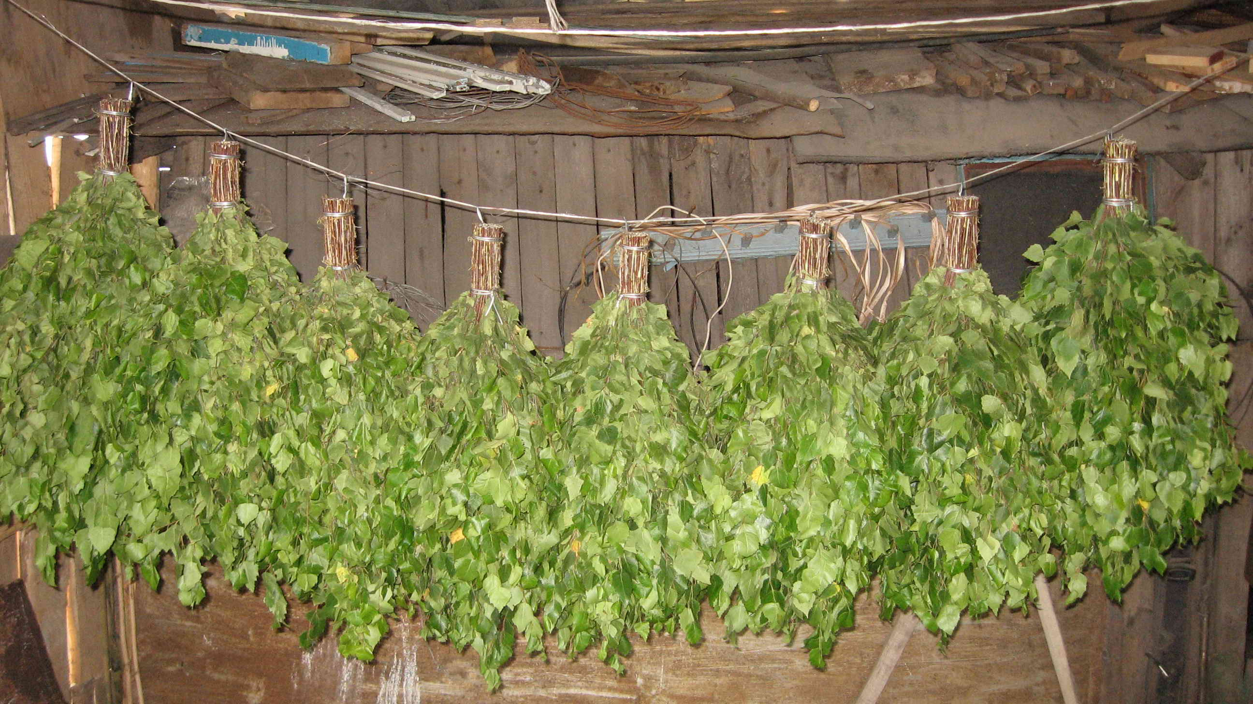
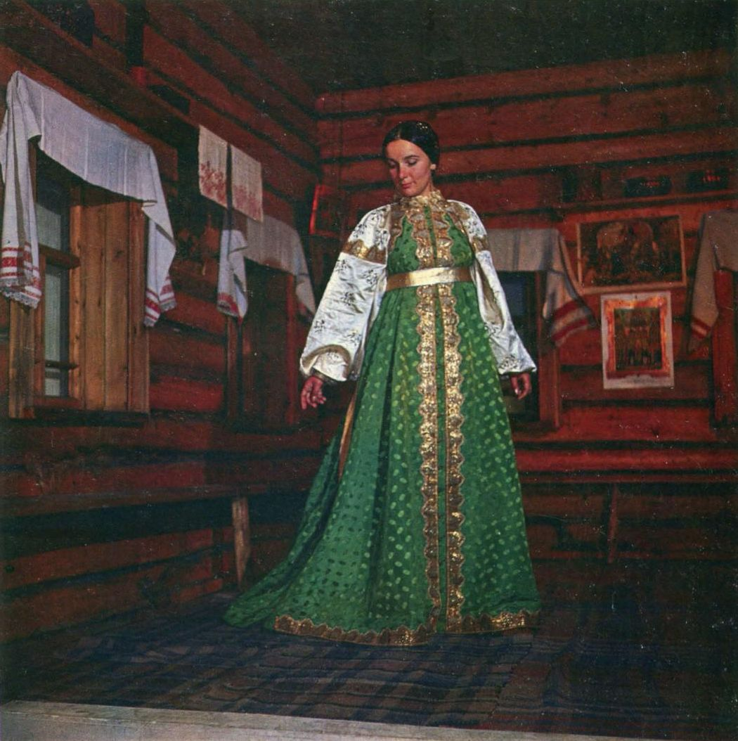
Обыкновенно именно в этот день заготавливали банные веники на весь год.
Также в этот день девушки, облаченные в лучшие наряды, расхаживали по домам, призывая хозяев: «Умойте!». Это значит: подарите что-нибудь из девичьих украшений – ленточку, бусы, сережки и прочее.

Slide 6
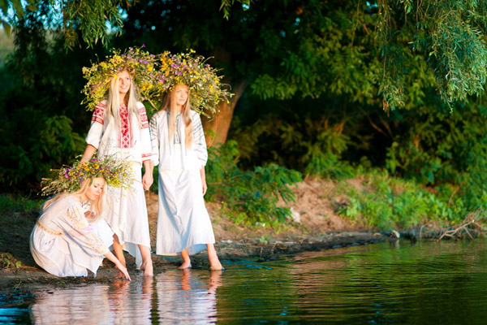
Весь Иванов день заполнен водой. В этот день принято было обливать грязной водой всякого встречного. Считалось, чем чаще человек бежит купаться, тем чище будет его душа. Купаться же было предписано на заре: тогда купание обладало целебной силой.

Slide 7
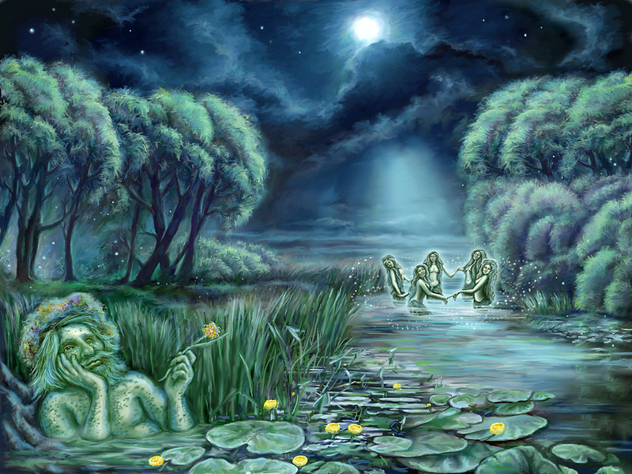
В некоторых областях крестьяне считали такое бултыхание опасным, ибо в Иванов день справляет именины сам водяной, который терпеть не может, когда в его царство вторгаются люди, и потому мстит им тем, что топит всякого неосторожного бедолагу.

Slide 8
В Ночь на Ивана Купала девушки плетут венки и пускают их по реке, гадают. У кого венок дольше всех проплывёт, та и будет всех счастливее. Купалу празднуют в лесу, и все его обитатели, включая леших, тоже присоединяются к общим пляскам и гаданиям.

Slide 9
В купальную ночь разжигали очищающие костры. Вокруг них плясали, через них прыгали, кто удачнее и выше — тот будет счастливее.
В старину матери на купальских кострах сжигали одежду больных детей, чтобы с ней сжечь и сами болезни. Роса, выпавшая на Иванов день, считалась целебной. Ею умывались, чтобы избавиться от болезней.

Slide 10
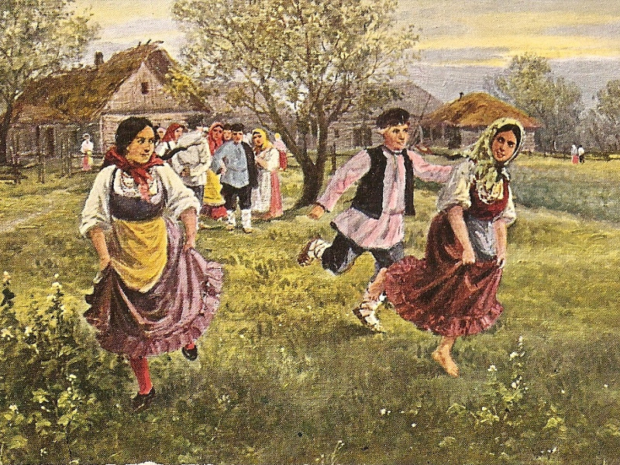
Молодёжь, напрыгавшись через костры, устраивали шумные весёлые игры, потасовки, бег наперегонки. Непременно играли в горелки.

Slide 11
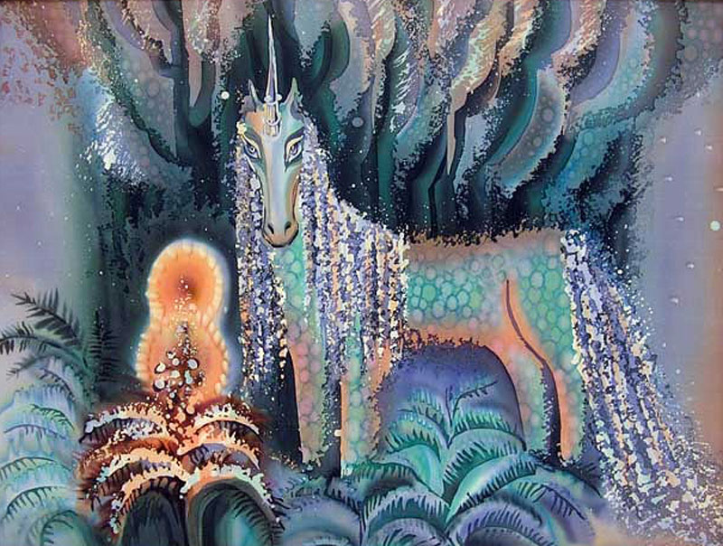
С днем Ивана Купалы народ связывал свои представления о неимоверных богатствах природы. Люди ждали не только обильного урожая, но и еще большей щедрости – успеха в поисках спрятанных сокровищ.

Slide 12
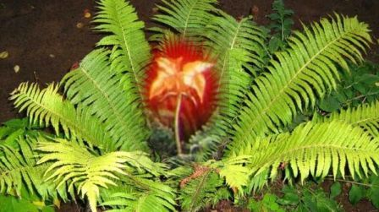
Ходили слухи, что в полночь на Купалу расцветает папоротник. Чудесный огненный цветок может указать местонахождение клада. Около полуночи на широких листьях папоротника появляется почка, которая поднимается все выше, потом шатается, переворачивается и начинает «прыгать». Ровно в полночь созревшая почка с треском раскрывается и из нее появляется огненно-красный цветок. Человек сорвать его не может, но если увидит, все его пожелания исполнятся.

Slide 13
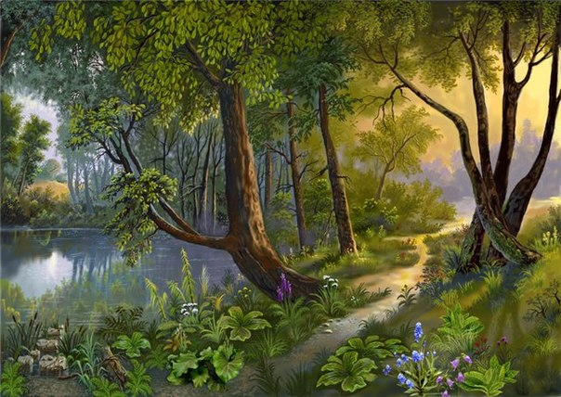
В народе верили, что все чудодейственные и целебные травы распускаются как раз в ночь на Ивана Купалу. Поэтому лекари и знахари, ни под каким видом не пропускали Ивановой ночи и собирали целебные коренья и травы на весь год.

Slide 14
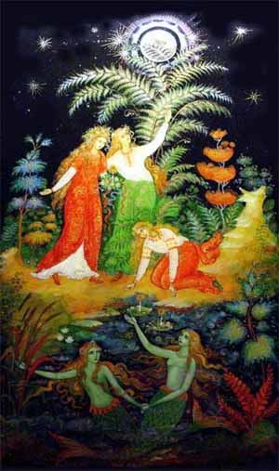
В ночь на Купалу нельзя было спать, так как оживала и становилась активной вся нечисть: ведьмы, оборотни, упыри, русалки... Считалось, что на Ивана Купалу ведьмы тоже справляют свой праздник, стараясь как можно больше причинить зла людям.

Slide 15
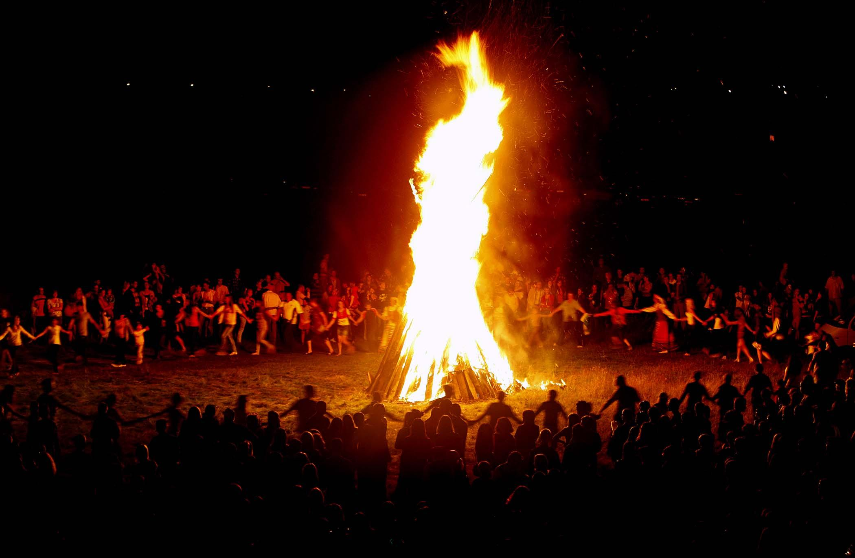
Обряды и приметы
В купальскую ночь деревья переходят с места на место и разговаривают друг с другом посредством шелеста листьев; беседуют между собой животные и даже травы, которые этой ночью наполняются особой, чудодейственной силой.
В Иванову ночь ведьмы делаются более опасными, а потому следует класть на пороге и на подоконниках крапиву, чтобы защитить себя от их нападения.
Если на Иванов день перелезать двенадцать огородов, любое желание сбудется.

Slide 16
Спасибо за внимание.
Презентация подготовлена воспитателем
Проценко Ю.В.
МБДОУ д/с №39 г.Таганрог
2015 г.

